Slide 1

Chattering 방지 설계
2기 구자민

Slide 2
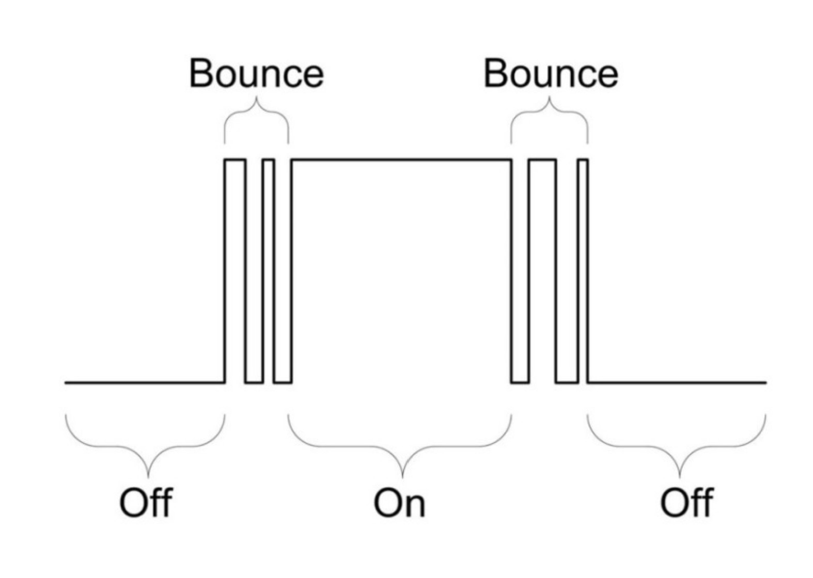
Chattering이란 스위치의 상태가 변하는 순간 10ms 이내에 열림과 닫힘이 수 회 반복되는 현상

Slide 3
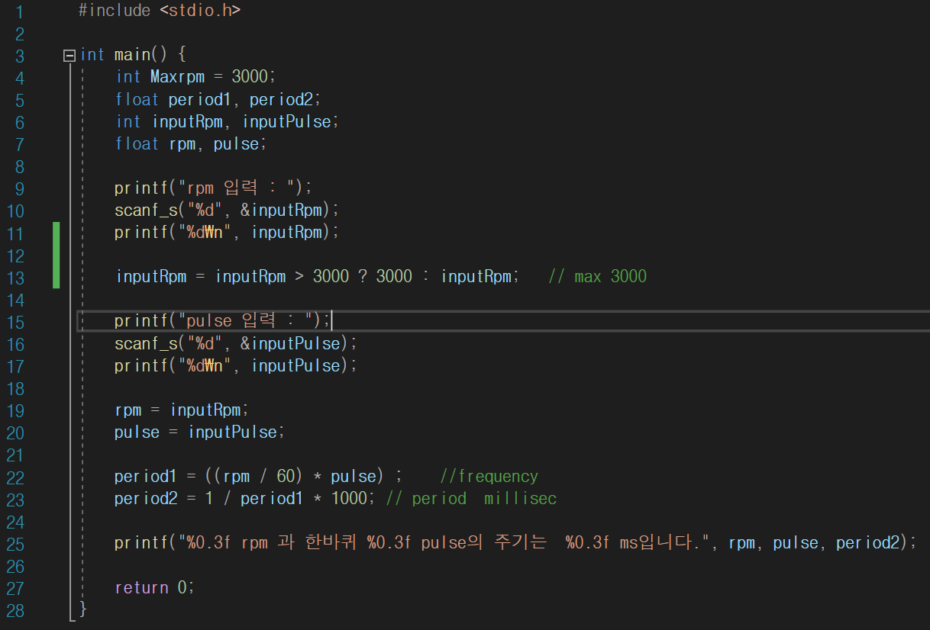
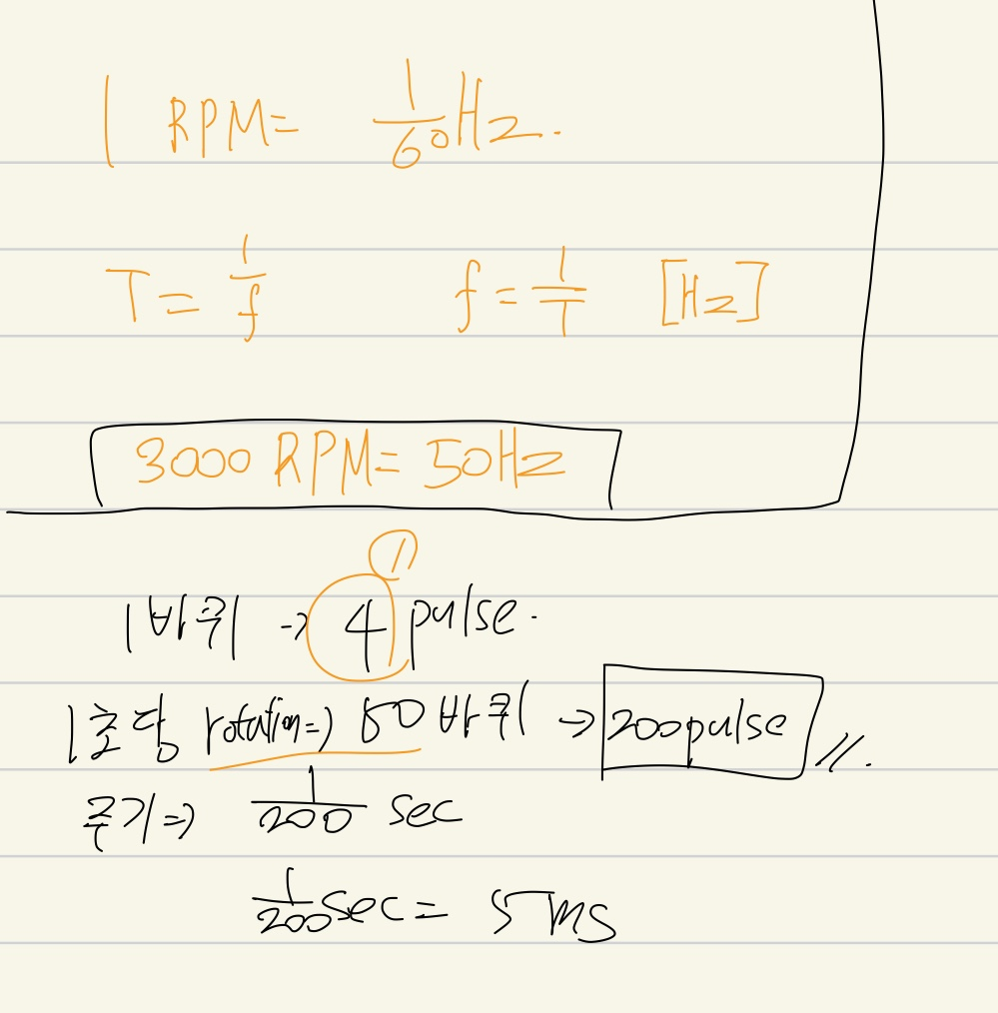

Code
Result

